Slide 1
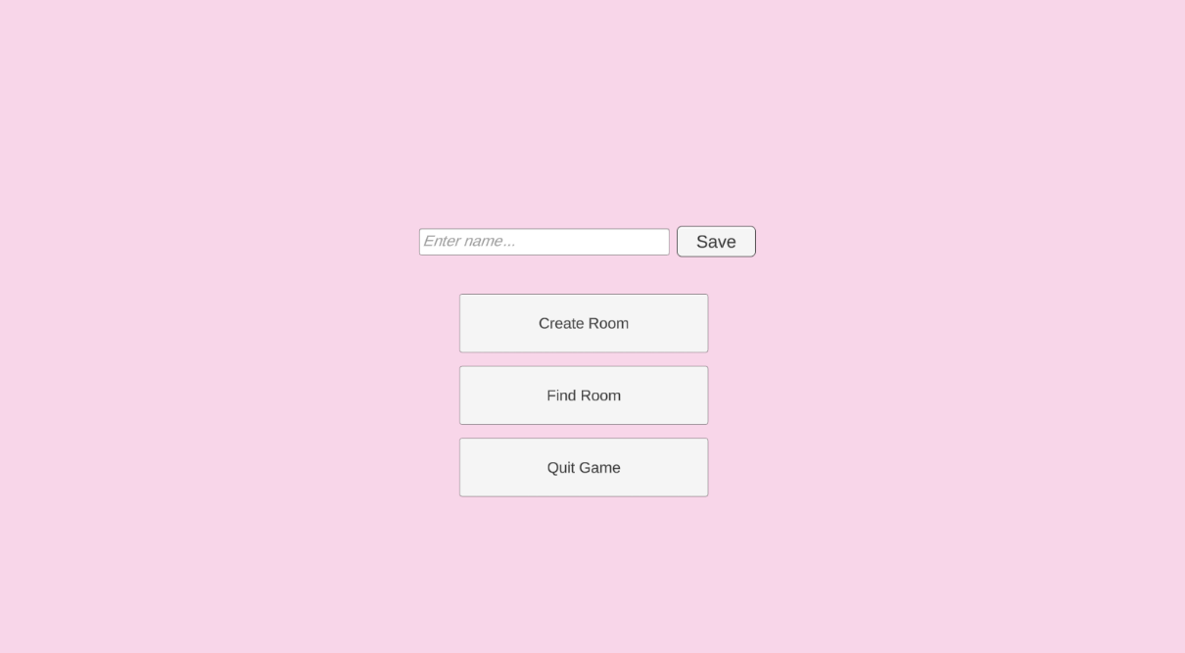
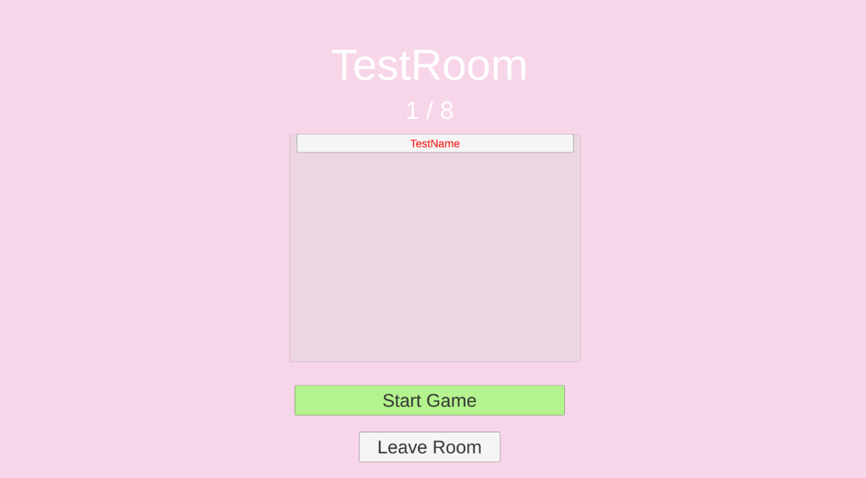
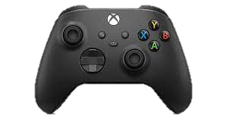
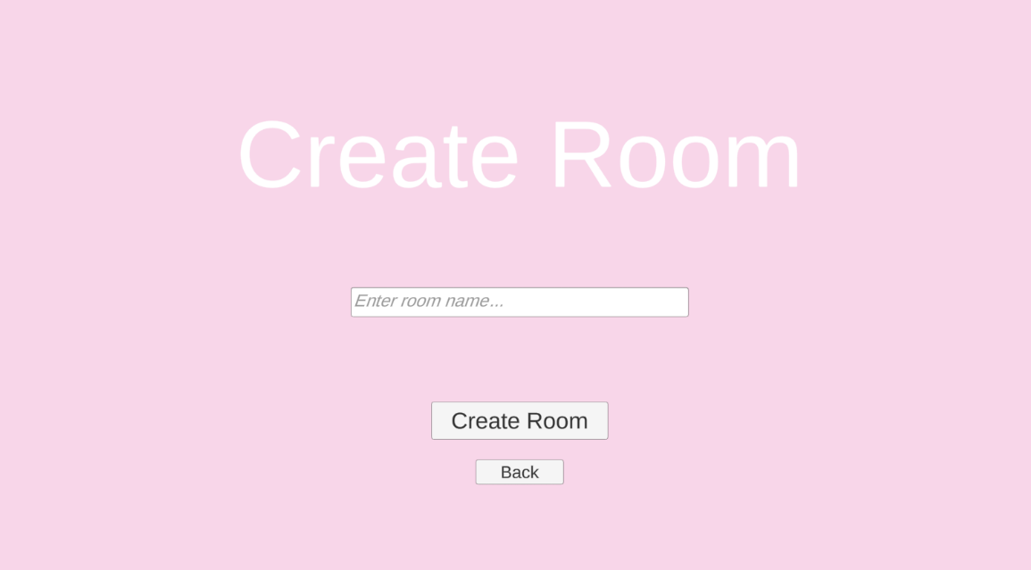
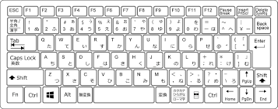
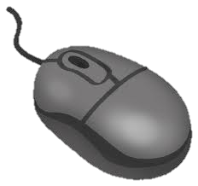
WaterGun(仮) 操作説明書
オンラインシューティングゲームです。
現在は体力がなくなっても何も起こらない状態です。
コントローラー
左スティック 移動
右スティック カメラ移動
Aボタン ジャンプ
Rボタン 水を発射
キーボード・マウス
W・A・S・Dキー 移動
マウス カメラ移動
左クリック 水を発射
SPACEキー ジャンプ

